Slide 1
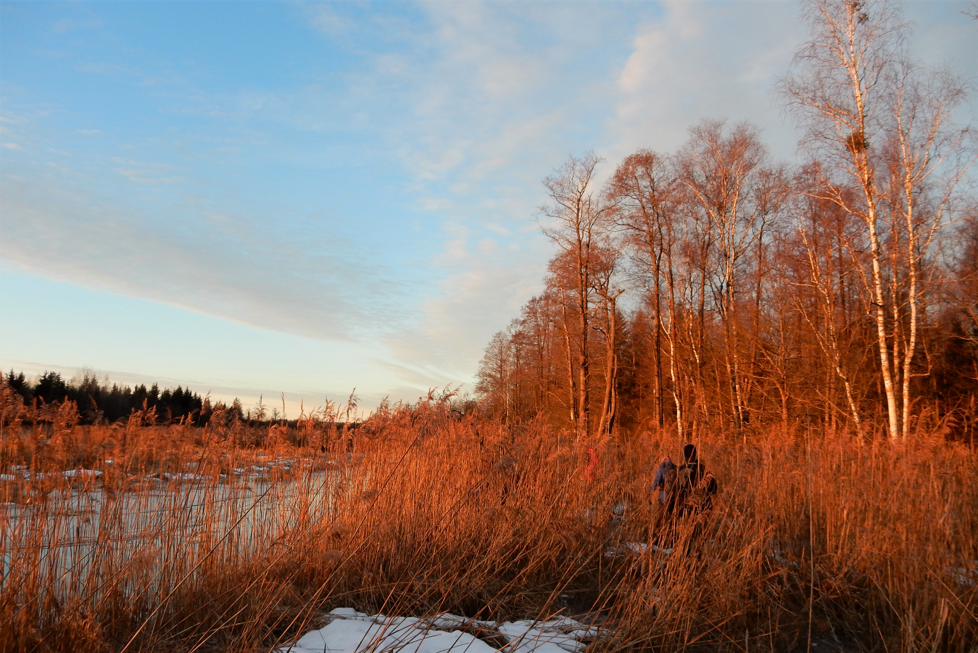
GAMTOS TERAPIJA
GAMTOS TERAPIJA LIETUVOS TURIZMO SISTEMOJE
Linas Daubaras
Lietuvos gamtos terapijos asociacija
Lietuvos sveikatos mokslų universitetas
Lietuvos inžinerijos kolegija

Slide 2
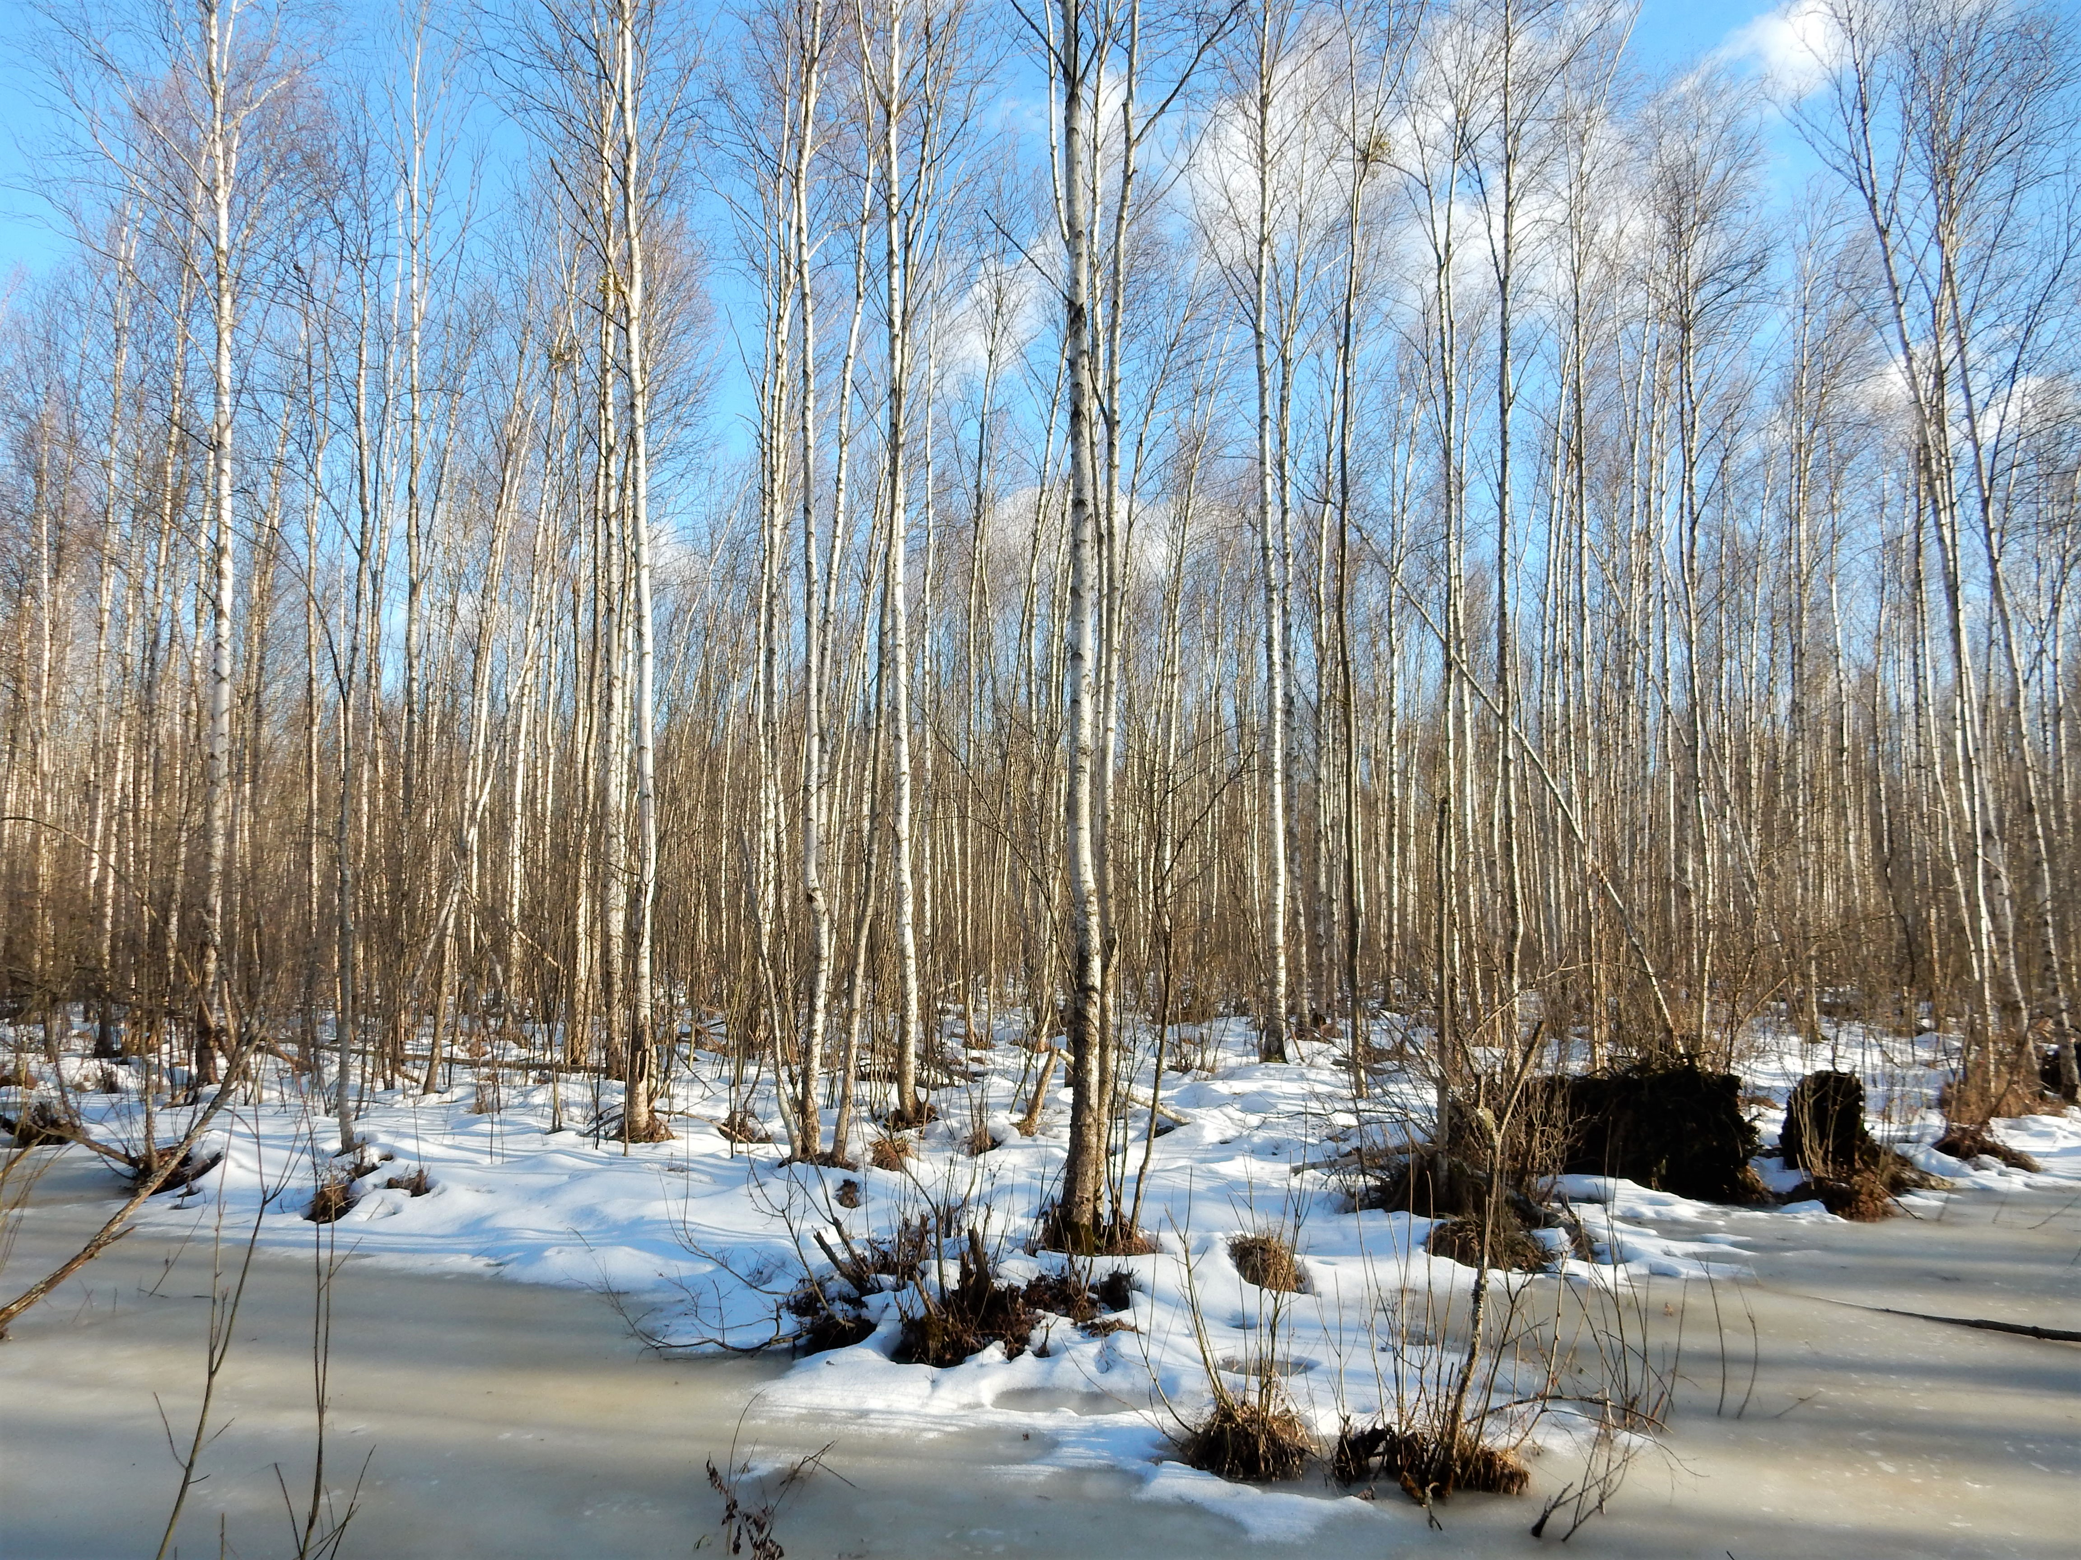
“Žmogus turėtų pasėdėti gamtoje kiekvieną dieną bent po 20 minučių.
Nebent žmogus labai užsiėmęs – tada jis turėtų sėdėti po valandą.”
Zen patarlė

Slide 3
Kas yra gamtos (miško) terapija
Lietuvos Respublikos sveikatos apsaugos ministro 2025 m. gegužės 9 d. įsakymas Nr. V-449 „Dėl Lietuvos medicinos normos MN 189:2025 „Papildomosios ir alternatyviosios sveikatos priežiūros miško terapijos specialistas“ patvirtinimo“.
Galioja nuo 2025 m. gegužės 10 d., licencijuota veikla – 37 miško terapeutai dabar turi licencijas.
3.1. Miško terapija – pacientui esant miške ar parke patiriamas jo organizmo veikimas miško ar parko skleidžiamais kvapais, garsais, vaizdais, oru, kitais gyvosios ir negyvosios gamtos elementais, siekiant palengvinti ligų ir sveikatos sutrikimų sukeltus negalavimus, ligų prevencijos ir sveikatinimo tikslais.

Slide 4
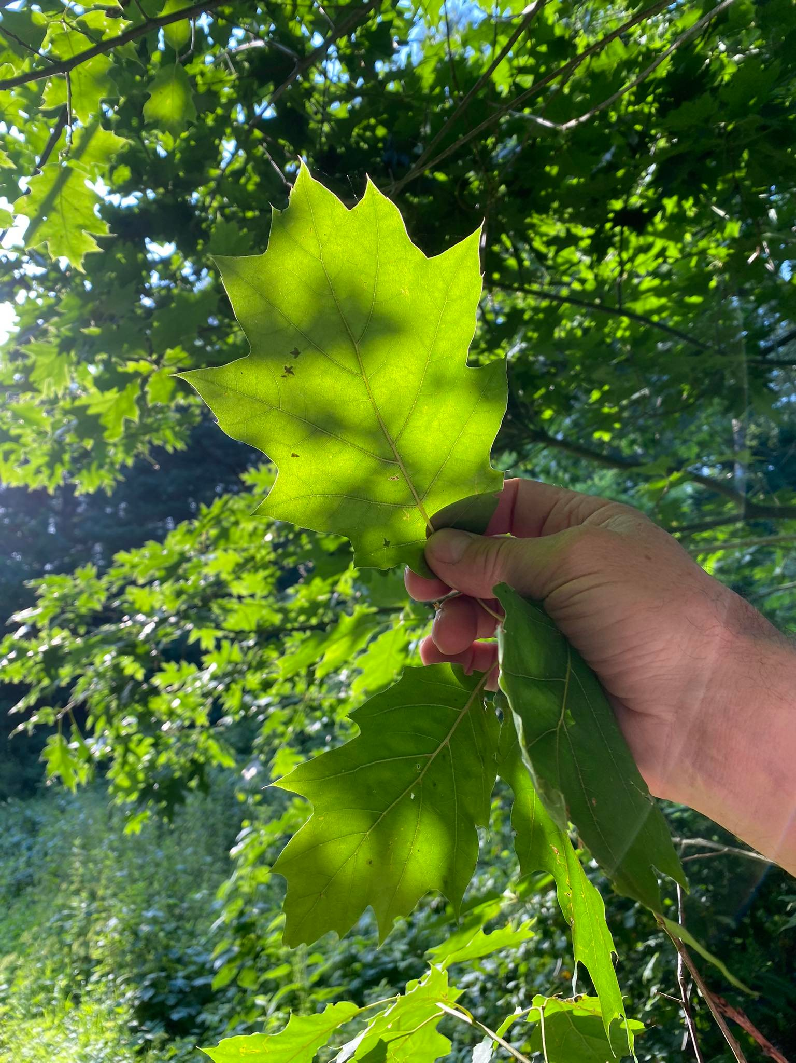
Keletas faktų apie Gamtos terapiją
Tai įrodymais grįsta visuomenės psichinės
ir fizinės sveikatos gerinimo praktika,
vykstanti gamtoje (miške)
Pagrindinis tikslas – atsikratyti streso, ir
per tai – daugelio kitų negalavimų
Gamtą stengiamasi patirti (pajausti)
visais pojūčiais
Tam tikra fizinių ir psichologinių
pratimų (veiklų) seka, vykdoma
Miško terapijos take
Komorebi

Slide 5
Miško terapijos sesijų
TEIGIAMAS TIESIOGINIS POVEIKIS SVEIKATAI
Sumažėjęs kraujo spaudimas (sistolinis ir diastolinis)
Sumažėjęs pulso dažnis
Sumažėjęs streso hormono - kortizolio - lygis
Sumažėjęs nerimas
Su vėžio ir navikų ląstelėmis kovojančių ląstelių („ląstelių – žudikių“) suaktyvėjimas
Aktyvus kontaktavimas su fitoncidais – priešbakteriniais, priešgrybiniais, priešmikrobiniais, priešvirusiniais ir priešuždegiminiais junginiais, kuriuos išskiria medžiai (augalai). Phyton – gr. „augalas“, caedo – lot. „žudau“
Padidėjęs laimės pojūtis ir pagerėjusi nuotaika
Padidėjęs energingumas
Geresnis susikaupimas

Slide 6
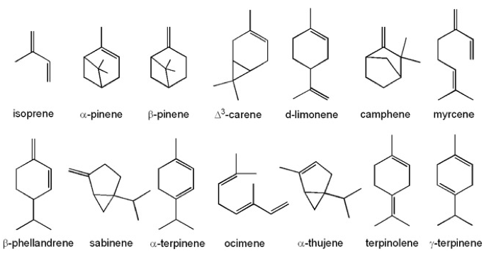
Fitoncidai. Terpenai

Slide 7
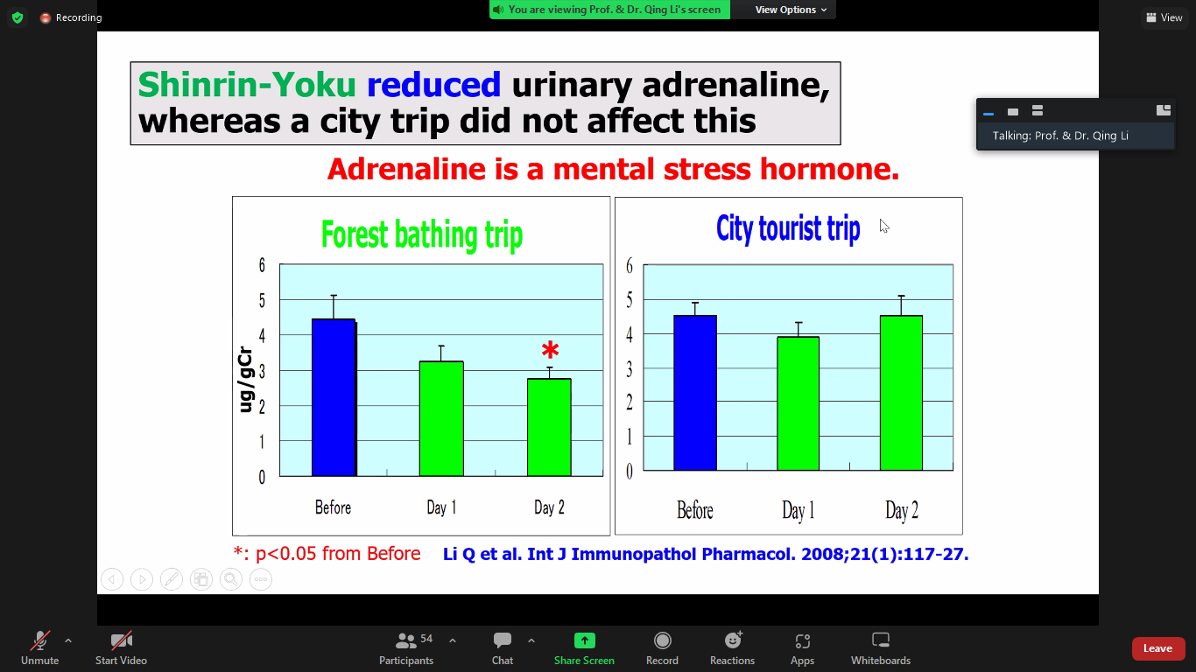

Slide 8
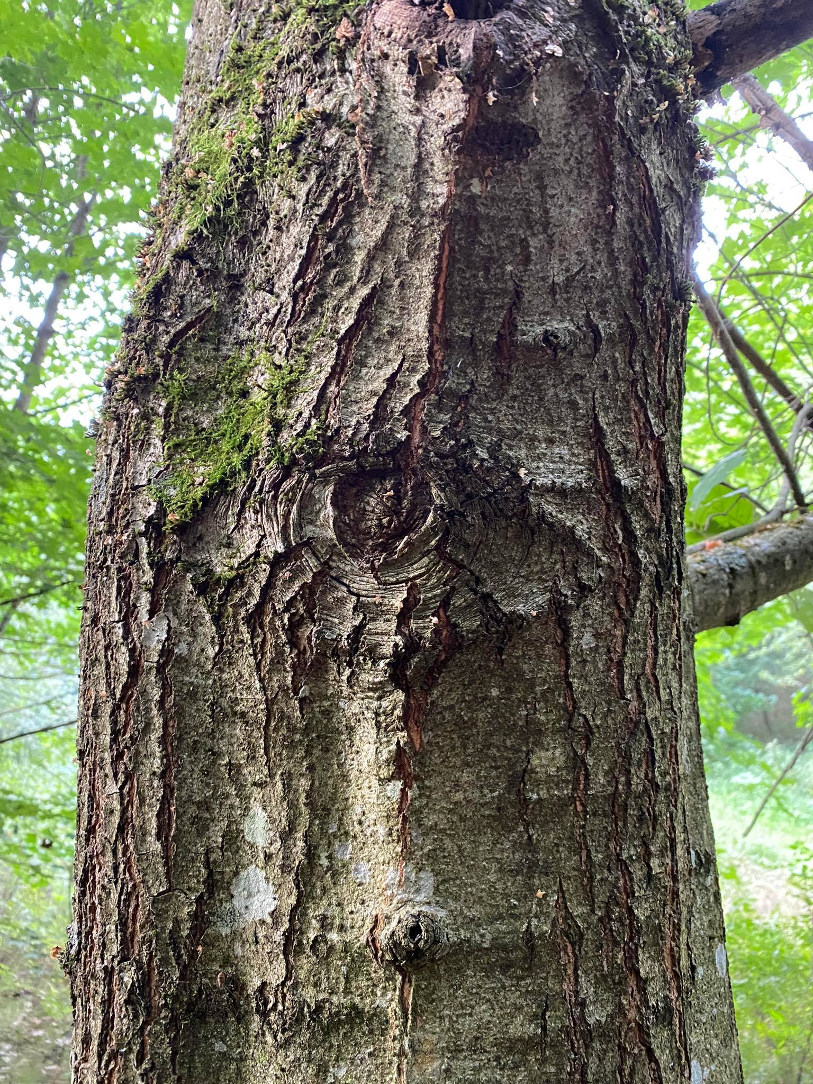
Situacija pasaulyje
Shinrin-yoku – 1982 metais Japonijoje pristatyta nacionalinė „miško maudynių“ sveikatos programa.
Nuo 2008 metų paruošta virš 1000 miško terapeutų.
100 000 Japonijos gyventojų tenka 0, 9 miško terapeuto.
Šiuo metu Japonijoje veikia 65 miško terapijos centrai.
Tai ne gamtos pažinimo ekskursija, ne pėsčiųjų žygis, ne iškyla, ne sporto varžybos, ne ....

Slide 9

Gamtos terapijos situacija Lietuvoje
2021. 10. 12. Kauno miškų ir aplinkos inžinerijos kolegija - dabar LIK AIF- pasirašė Savitarpio supratimo memorandumą ir bendradarbiavimo sutartį su INFTA – International Nature and Forest Therapy Alliance

Slide 10


Gamtos terapijos situacija Lietuvoje
2022. 01. 31. įsteigta
Lietuvos gamtos terapijos
asociacija
2022. 04. 01 LSMU organizavo
pirmąją Lietuvoje šios srities tarptautinę
mokslinę konferenciją
„Miško terapijos ir gamtos poveikis sveikatai“

Slide 11
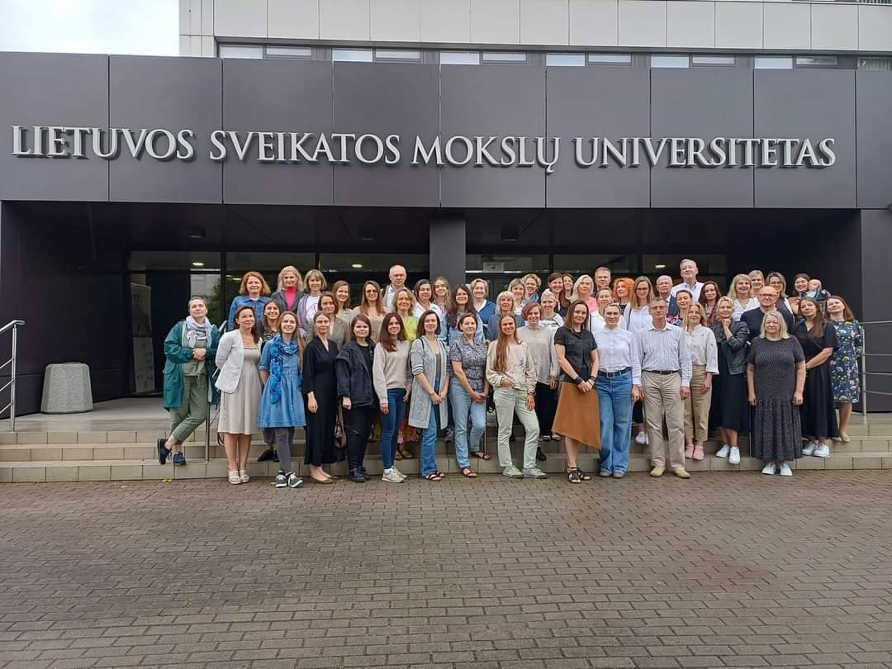
2022. 09. 10. LSMU pradėta
dėstyti podiplominių studijų
programa „Miško terapija„
(480 valandų, iš jų 336 praktikos
valandos).
Šiuo metu (per 4 metus) ją yra
baigę
178 klausytojai:
100 000 Lietuvos gyventojų
tenka 6, 2 “Miško terapijos”
programos alumnų
2026. 09. 12. priimta į naują kursą apie 30 klausytojų.

Slide 12
Pasaulinėje praktikoje Gamtos terapija dažniausiai priskiriama miškininkystės, turizmo arba sveikatos apsaugos sričiai.
Lietuvoje – oficialiai Sveikatos apsaugos ministerijos kuruojama sritis.
Per kelis pastaruosius metus Lietuvoje iš “nišinės” Gamtos terapijos veiklos atsirado naujų nišų: veiklos su vaikais, su senjorais, sesijos darbo kolektyvams, naktinės terapijos veiklos, Gamtos terapijos principų mokymas progimnazijoje, …
Generalinė miškų urėdija kviečia į patyrimines miško terapijos sesijas

Slide 13
Mūsų mintys apie bendradarbiavimą su kolegomis iš turizmo sferos:
Gydomasis turizmas
Konferencinis turizmas
Kaimo turizmas
Gamtos turizmas
Kauno rajone (Kulautuvoje ir Kačerginėje) vykdomi Gamtos terapijos takų įrengimo darbai (pagal sutartį su LSMU)

Slide 14
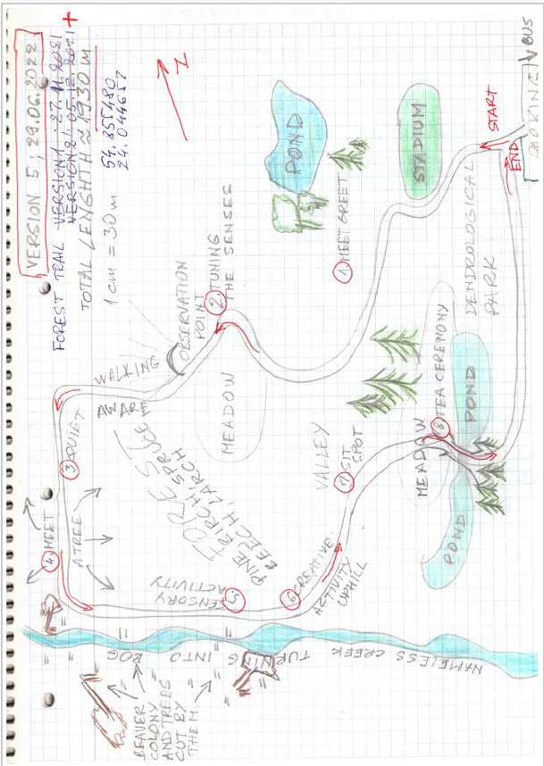
Sketch drawing of the Trail

Slide 15
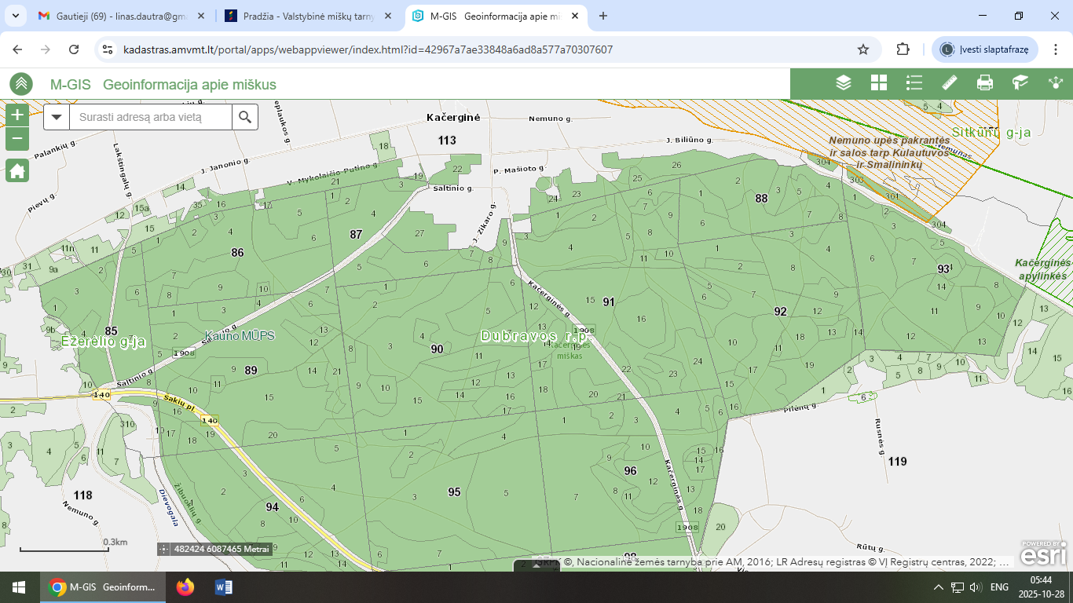

Slide 16
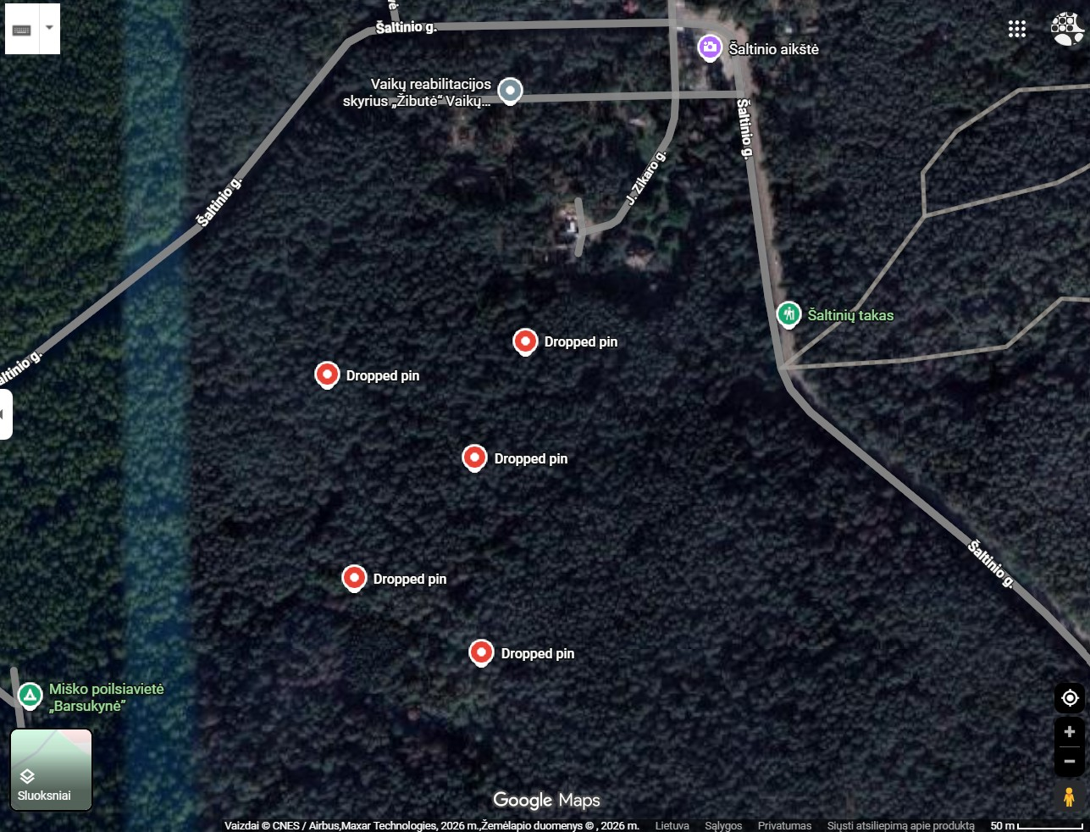

Slide 17
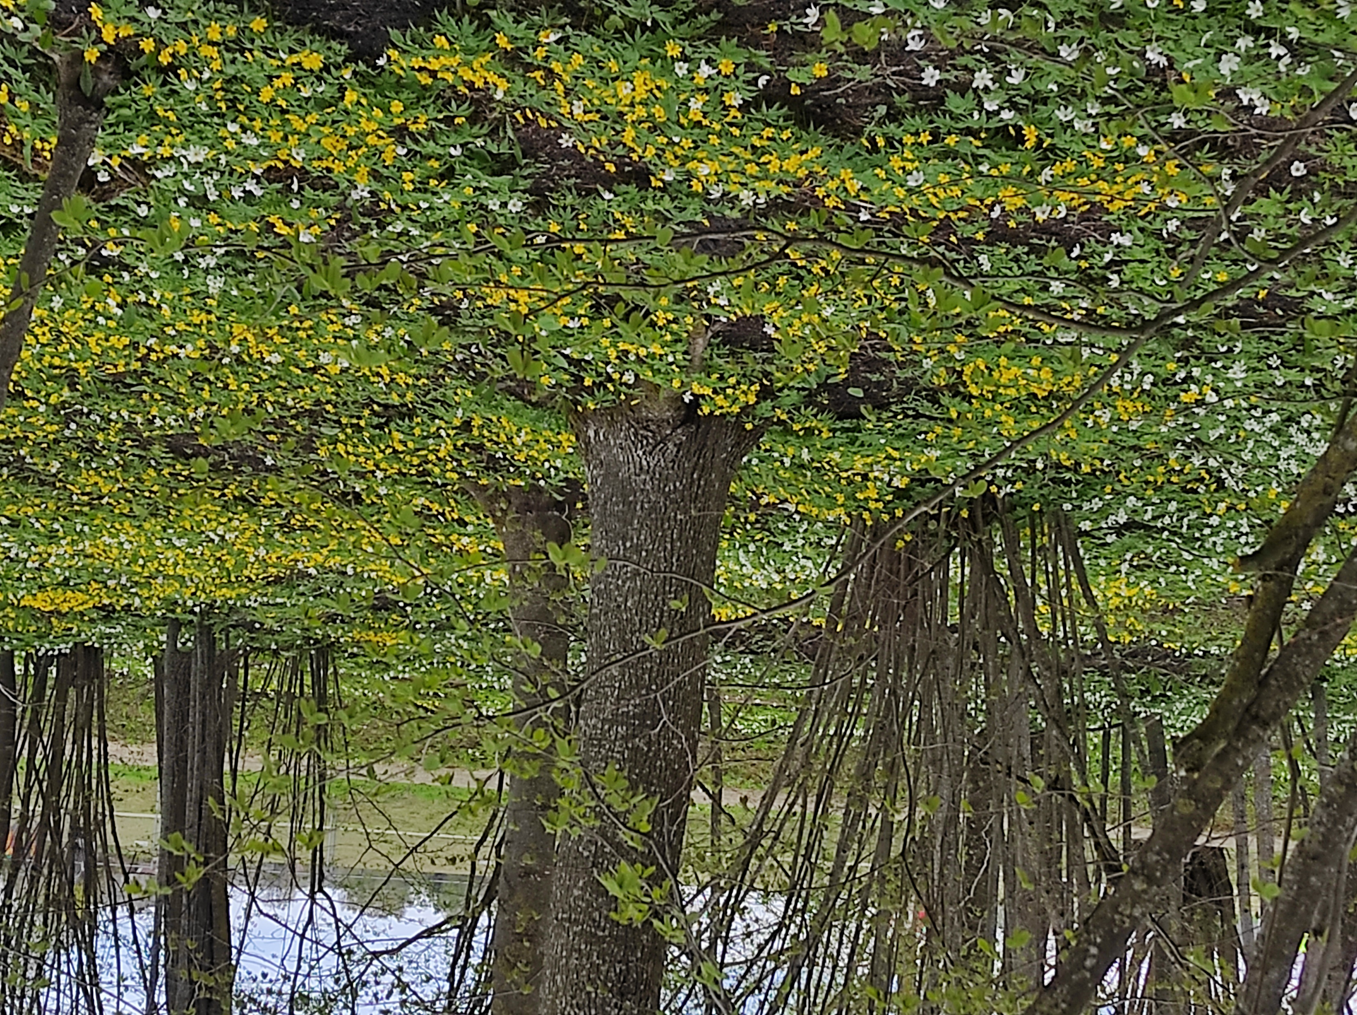
Ačiū už dėmesį

